Slide 1
“ Розробка універсального мікропроцесорного пристрою”
Виконав: ст. гр. МП-14сп Сахно О.М.
Науковий керівник: к.т.н., доцент Крилик Л.В.

Slide 2
Актуальність:
У зв’язку з повсемісним поширюванням систем керування, техніки зв’язку та вимірювань завжди виникає необхідність у встановленні в різноманітне обладнання обчислювальної системи. Крім того, досить часто потрібно мати можливість безпосереднього керуванням обладнанням людиною. Усі ці завдання потребують наявності досить потужних мікропроцесорних систем, які можуть підтримувати інтерфейс людина – машина. Це в свою чергу потребує швидкодіючого процесора, великих об’ємів оперативної та постійної пам’яті, можливості безпосереднього керування дисплеями та пристроїв ведення. Така система має працювати безпосередньо під керуванням сучасної операційної системи. З іншого боку потрібно забезпечити невелику вартість, габарити та енергоспоживання.
Вирішення цих питань безпосередньо в кожному новому пристрої пов’язане з суттєвим ускладненням схемотехнічних рішень і розробки друкованої плати за рахунок складного взаємо зв’язку між процесором і необхідними компонентами. Тому обґрунтованим є підхід в якому використовується складний універсальний мікропроцесорний модуль, який розміщується на досить простій платі з необхідною периферією.
Наявність такого універсального модуля дозволяє суттєво зменшити час розробки нових приладів і собівартість кінцевої продукції, як за рахунок більш простої розробки специфічних друкованих плат так і за рахунок використання стандартних, попередньо встановлених операційних систем. Тому актуальною є розробка такого пристрою..

Slide 3
Мета роботи:
Розробка сучасного універсального мікропроцесорного пристрою за рахунок використання швидкодіючого процесора.
Задачі дослідження:
проаналізувати сучасний стан розробок мікропроцесорних модулів та провести техніко–економічне обґрунтування розробки універсального мікропроцесорного модуля;
розробити електричну схеми пристрою;
промоделювати схему;
розробити універсальний мікропроцесорний модуль;
здійснити економічні розрахунки витрат на виготовлення та реалізацію універсального мікропроцесорного модуля.
розробити заходи по охороні праці та безпеки життєдіяльності.

Slide 4
Архітектурні відмінності процесорів x86 (набір команд CISC) і ARM (набір команд RISC)

Slide 5
Структурна схема пристрою для реєстрації та запобігання витіку природного газу

Slide 6
Основні характеристики процесорних плат Connect Card® і ConnectCore ™
Процесорні модулі | Connect Card® i.MXS | Connect Card® i.MX28 | ConnectCore™ i.MX53
Процесор | Freescale i.MXS ARM920T; частота до 100 МГц (0,6 DMIPS/MГц) | Freescale i.MX28 ARM926EJ – S; частота до 454 МГц (1,2 DMIPS/MГц) | Freescale i.MX53 Cortex – A8; частота до 1 ГГц (2,0 DMIPS/MГц)
Розміри модуля, мм | Форм-фактор Pico - ITX 100х72х3 | Форм-фактор PCI Express Mini Card 51х35х3 | 82х50х8
Мережеві інтерфейси | 802.11a/b/g/n + Bluetooth 4.0, single/dual 10/100 Mbit/s Ethernet | 802.11a/b/g/n + Bluetooth 4.0, single/dual 10/100 Mbit/s Ethernet | 802.11a/b/g/n, single/dual 10/100 Mbit/s Ethernet
Інтерфейси | UART; USB; SSI; I2С; GPIO | UART;, USB; CAN; SPI; I2C; I2S; ADC; GPIO | USB; UART; SPI; I2C; I2S; ADC; SD/MMC; CAN; SATA; GPIO; інтерфейс клавіатура; тривісьовий акселерометр
Операційне середовище | Linux | Android; Windows; Linux | Android; Windows; Linux
Роз'єми | 120 – контактний PCI | 52 – контактний PCI | Два по 180 виводів
Налагоджувальний набір | CC – WMX28–LX | CC – WMX28–LX | CC – WMX53 – ANDRD

Slide 7
Основні характеристики процесорних плат Connect Card® і ConnectCore ™
Процесорні модулі | Connect Card® i.MXS |  | Connect Card® i.MX28 | ConnectCore™ i.MX53
Мультимедійні інтерфейси
Дисплейні інтерфейси |  | – | Один паралельний інтерфейс (31 – конт. роз’єм) | Два дисплейних інтерфейса (до 24 біт) UXGA@60Hz; 2 х LVDS; TV – out/VGA 1080p60
Модулі апаратних графічних прискорювачів |  | – | Масштабування; поворот зображення; конверсія кольорів | Прискорювач 2D/3D–графіки (GPU); MPEG – 4; H.263; H.264; MPEG – 2; VC – 1; DivX; RV10; MJPEG; відеокодек 720p/1080p
Інтерфейс відеокамер |  | – | – | Два MIPI/паралельний
Інтерфейс сенсорного екрану |  | – | 4/5 – провідний (LRADC) | да
Аудіо |  | – | I2S | Багатоканальне цифрове аудіо
Ціна |  | 168 грн | 231 грн | 714 грн

Slide 8
Електрична принципова схема універсального мікропроцесорного модуля

Slide 9
Поверхневий мікрополосок

Slide 10
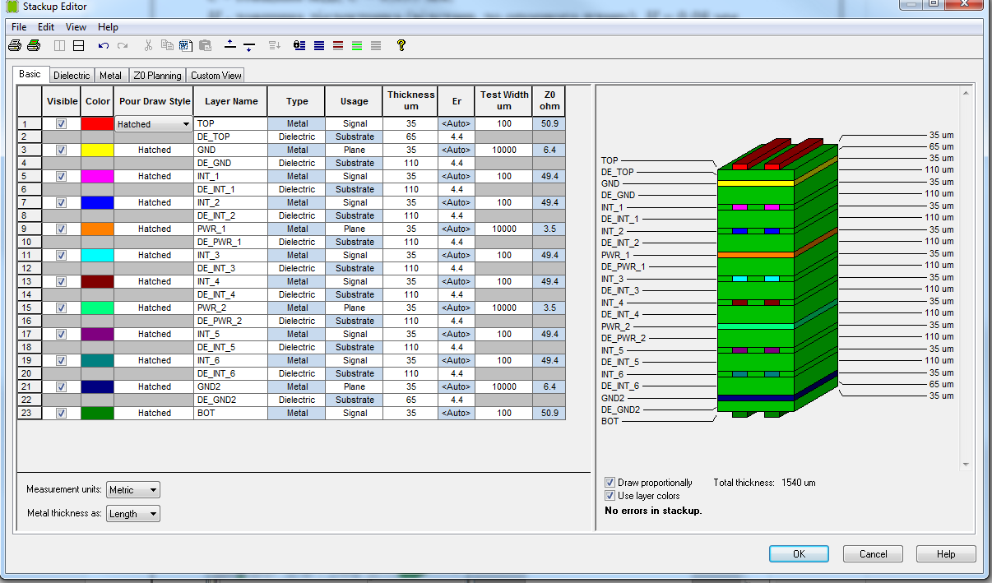
Структура плати

Slide 11
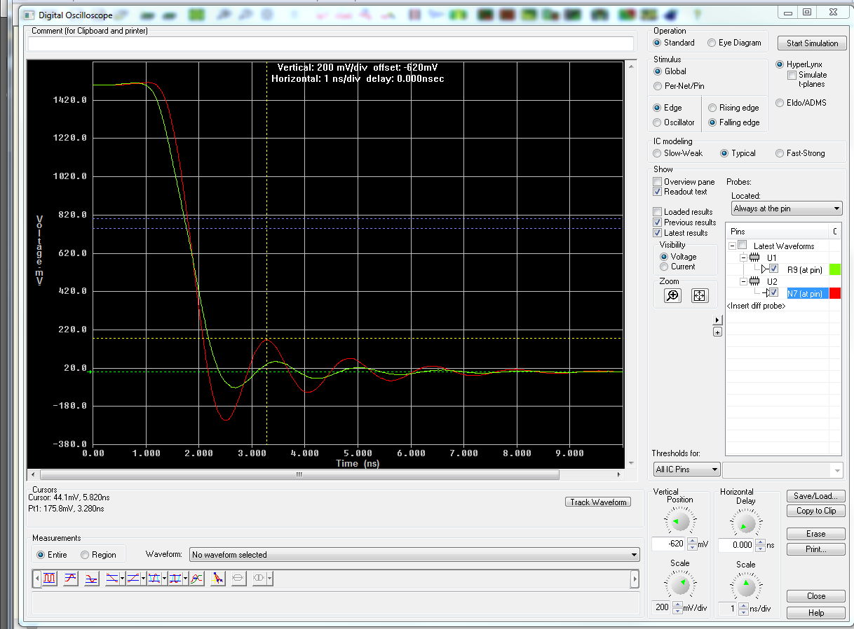
Результат моделювання проходження сигналу
З наведеного графіку видно, що амплітуда пульсацій на кінці лінії не перевищує 20 мВ, що значно менше допустимого порогу.

Slide 12
Джерело живлення універсального мікропроцесорного модуля

Slide 13
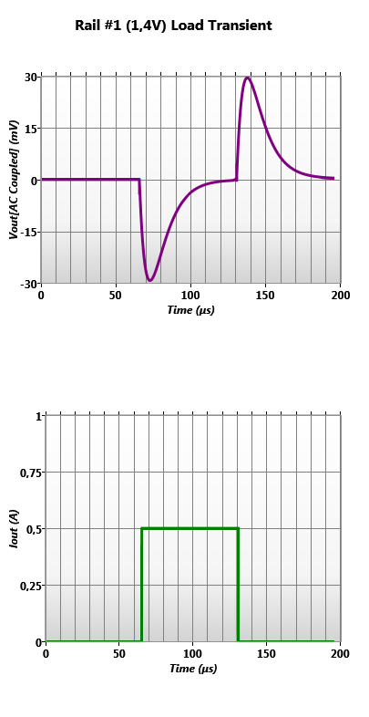
Реакція перетворювача на ріску зміну потужності

Slide 14
Друкована плата пристрою

Slide 15
Друкована плата пристрою

Slide 16
Складальне креслення

Slide 17
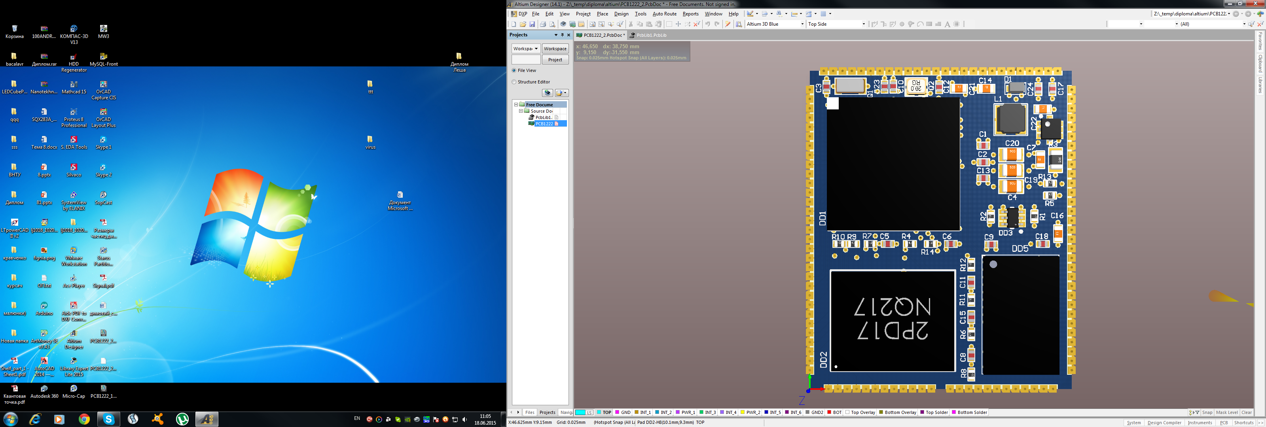
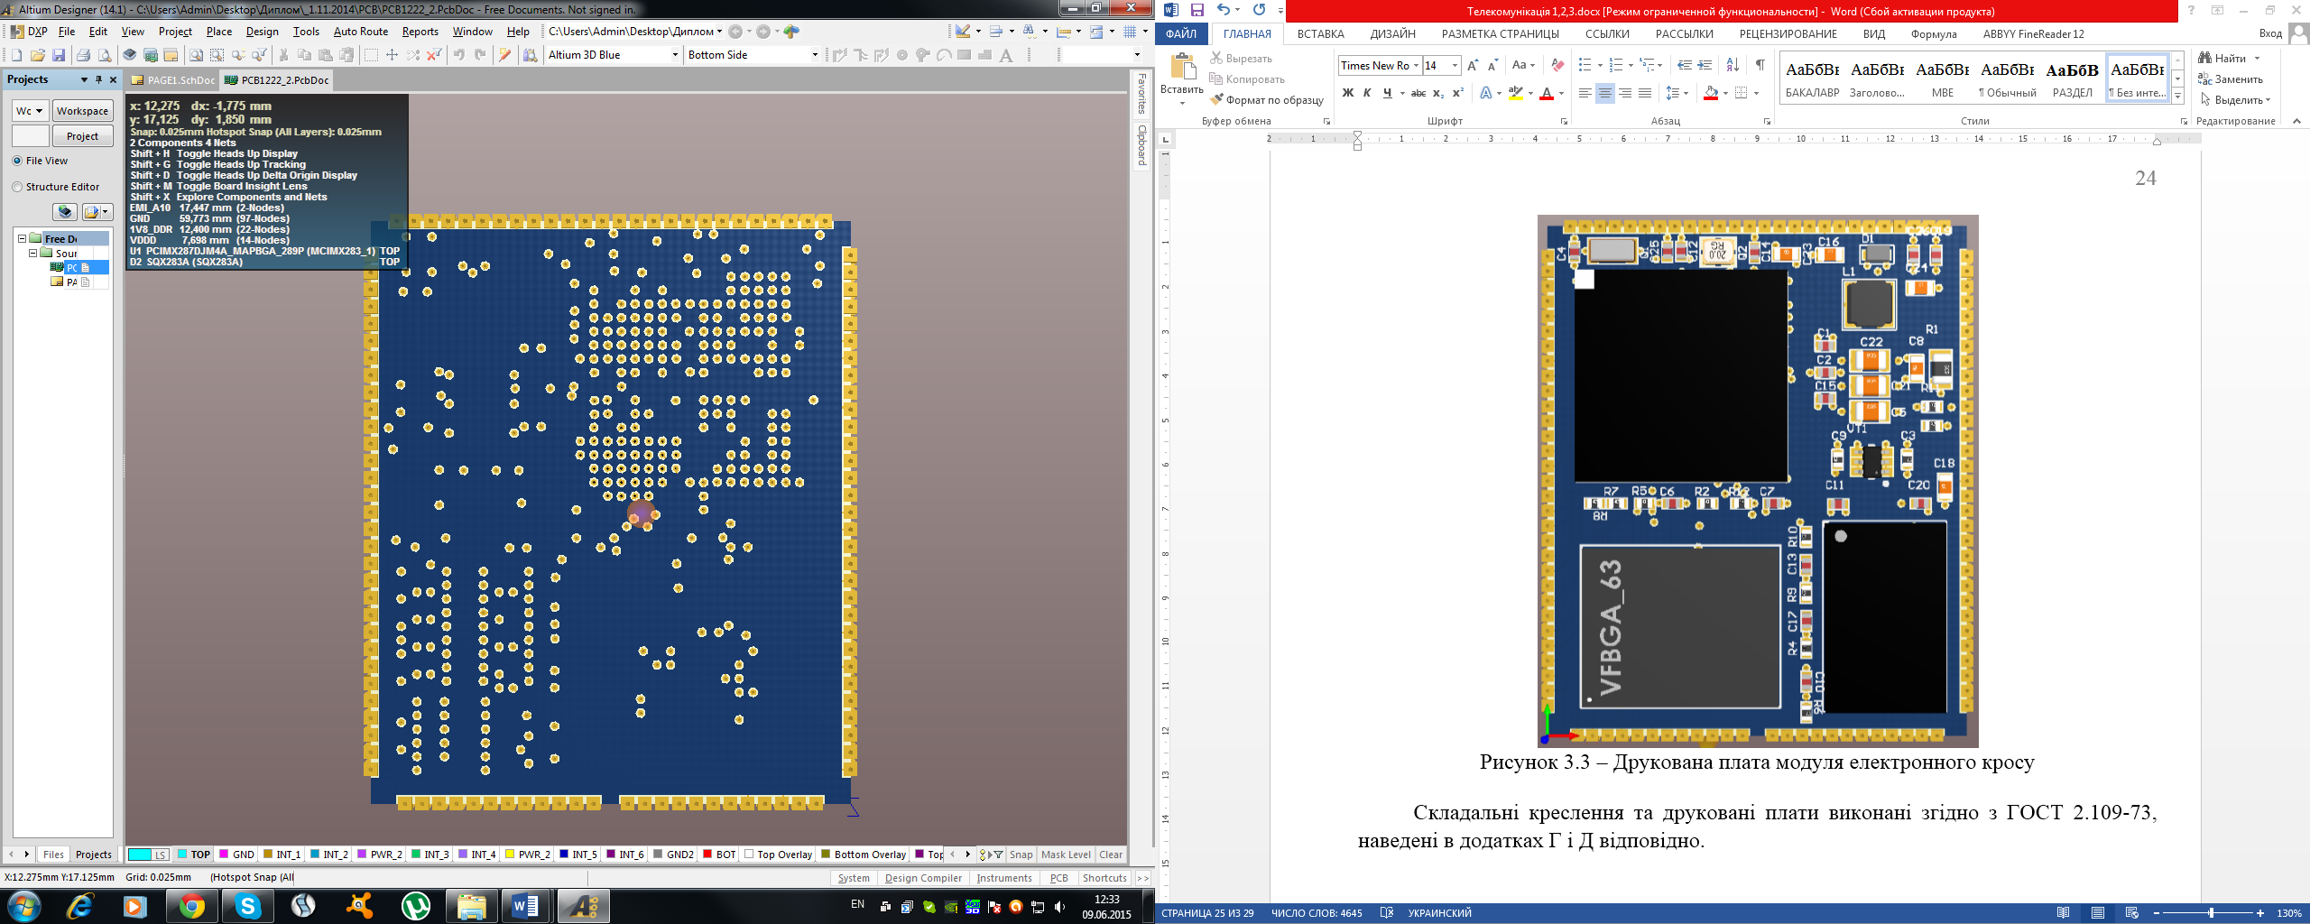
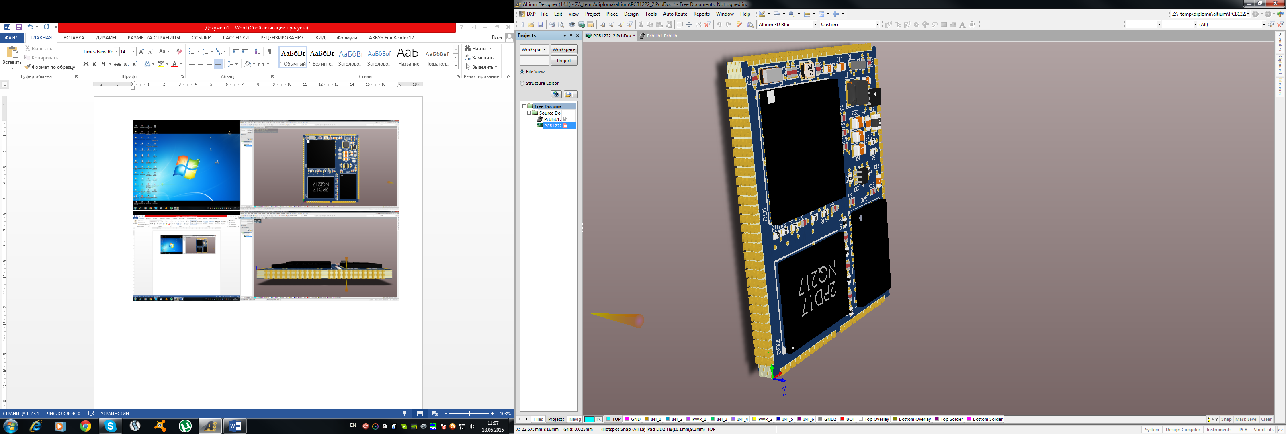
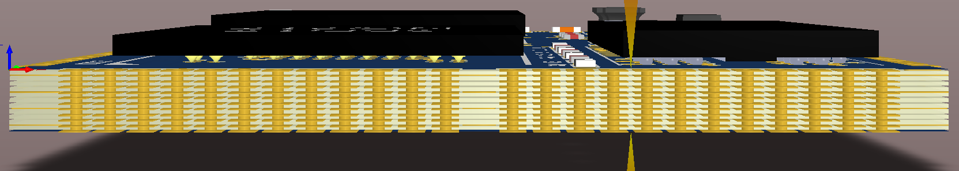
Зовнішній вигляд розробленої друкованої плати з встановленими компонентами

Slide 18
Висновки:
1. Розглянуто використання мікропроцесорних систем та архітектуру процесорів. Проведено порівняння характеристик процесорів з архітектурою ARM. На основі аналізу літературних джерел встановлено, що більш доцільно використовувати універсальний мікропроцесорний модуль на мікропроцесорі i.MX28.
2. На основі техніко-економічного обґрунтування доцільності розробки універсального мікропроцесорного модуля встановлено, що нове технологічне рішення буде мати кращі технічні показники, ніж існуючі: швидкодію CPU, розмір пам’яті програми, середнє напрацювання на відмову, максимальну швидкість DDR, у зв’язку з цим є більш ефективним в порівнянні з аналогом, і тому його розробка та впровадження є актуальним та доцільним. Ціна такої розробки складатиме 10440 грн. На основі попередніх розрахунків. абсолютний ефект на капіталовкладеннях – 1716 грн. це говорить про те, що нова розробка економічно вигідніша аналога..
Розроблено структурну схему універсального мікропроцесорного модуля, на основі якої створено електричну принципову схему пристрою, розглянуто загальний принцип роботи схеми. Проведено розрахунок хвильового опору друкованої плати, який дорівнює 51 Ом, та схемотехнічне моделювання схеми за допомогою програми HyperLynx, в результаті чого було обраховано структура плати та розглянуто прохедження сигналів в ній, амплітуда пульсацій на кінці лінії не перевищує 20 мВ, що значно менше допустимого порогу.
3. Також розроблено джерело живлення універсального мікропроцесорного модуля за допомогою програми LTpowerCAD II. В результаті моделювання джерела живлення були отримані графіки реакція перетворювача на ріску зміну потужності, пульсації на виході перетворювача не перевищають 30мВ, що складає не більше 2,5% від вихідної напруги. Ефективність стабілізатора складає не менше 80%, а в оптимальних режимах роботи досягає майже 90%. Потужність розсіювання дорівнює 0,3 Вт.
Проведено розрахунок параметрів друкованої плати та обрано її тип – 12-ти шарова. Цей тип характеризується високими комутаційними властивостями, підвищеною міцністю з’єднань виводів навісних елементів. Як матеріал друкованої плати обрано фольгований склотекстоліт марки СФ–2–35–1,5 та СФ–1–35–0,5 ТУ16–503.271–86, який має товщину фольги 35 мкм. Для плати проведено розрахунок ширини друкованих провідників, діаметрів монтажних отворів та контактних площадок.
4. Використовуючи Altium Designer та визначені раніше параметри схеми, створено новий проект та проведено трасування друкованих провідників. Розміри створеної друкованої плати становлять 34×28 мм; ширина друкованих провідників – 0,1 мм; товщина плати – 1,75 мм.
5. На основі проекту Altium Designer створено друковану плату та складальне креслення, які наведені в графічній частині дипломного проекту.
У ході виконання економічної частини дипломної роботи на основі розрахунків було доведено, що розробка та запровадження у виробництво нового універсального мікропроцесорного модуля є економічно доцільною як для виробника, так і вигідною для споживача.
6. Капітальні витрати на розробку складають 33057 грн., собівартість приладу становить 5800 грн., а ціна реалізації – 8352 грн. - є меншою, ніж аналогу, ринкова ціна якого 12000 грн.
7. Протягом першого року планується реалізувати 100 універсальних модулів, що забезпечить підприємству отримання прибутку в сумі 326555,55 грн. Прогнозований прибуток покриє витрати на розробку ( термін окупності капіталовкладень становить 0,1 роки) і в подальшому забезпечить підприємству можливість нарощувати обсяги виробництва та збуту.
8. Таким чином, отримані вище результати доводять економічну доцільність та необхідність нового універсального мікропроцесорного модуля.

